Slide 1
XIII Ученическа секция на XLII Пролетна конференция на СМБ Боровец, април 2013
Оптимизации чрез сегментни дървовидни структури
Васил Пашов
XI клас

Slide 2
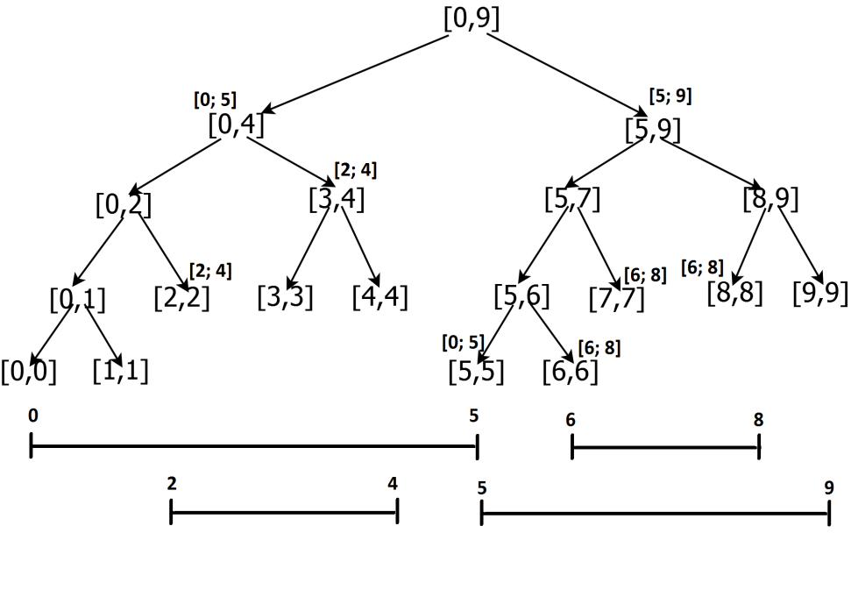
Увод
Какво представлява проектът?
За кого е предназначен?
Цели на проекта
Същност на сегментните дървета
Приложение
Предимства и недостатъци

Slide 3
Задача 1 – основна задача
Постановка на проблема
Тривиално решение – памет и сложност O(n) за една заявка
Решение чрез сегметно дърво
Памет О(n * log₂ (r.r – r.l) )
Сложност на алгоритъма за една заявка О(log₂ (r.r – r.l) )
Тестове

Slide 4
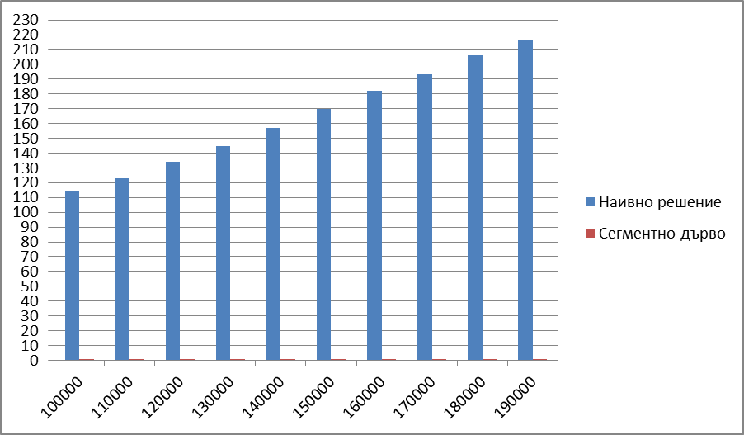
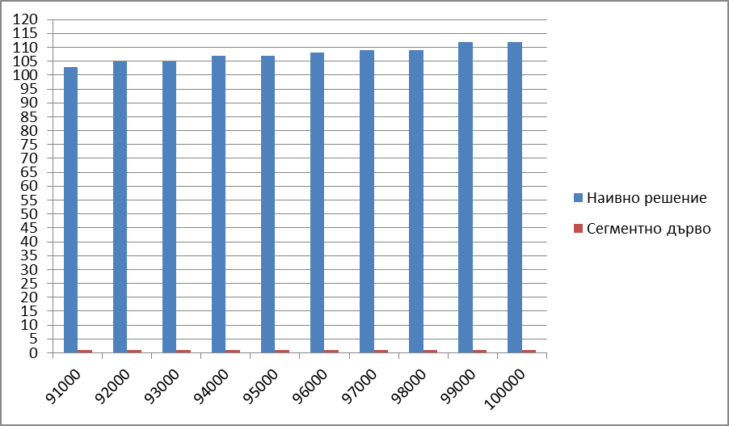
Задача 1 – основна задача Резултати от тестването

Slide 5
Задача 2 – RANGE MINIMUM QUERY (RMQ)
Постановка на проблема
Тривиално решение – памет и сложност за изпълнение на една заявка O(n)
Решение използващо сегментно дърво
Памет O(n * log₂ (n))
Сложност за изпълнение на една заявка O(log₂ n)
Тестове

Slide 6
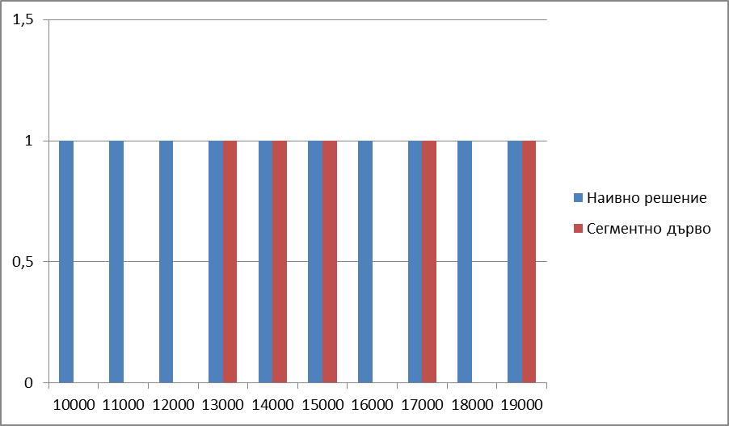
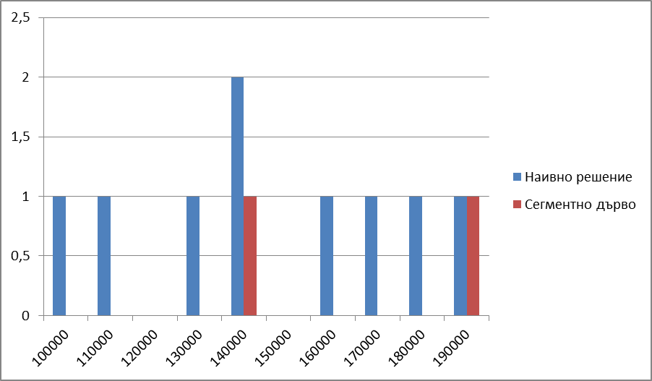
Задача 2 – RMQ Резултати от тестването

Slide 7
Задача 3 – Lowest Common Ancestor (LCA)
Постановка на проблема
Тривиално решение
Памет O(n)
Време за изпълнение на една заявка O(n*n)
Решение използващо сегментно дърво
Памет O(m * log₂ m) m – дължина на пътя
Време за изпълнение на една заявка O(log₂ m)

Slide 8
Авторски принос
Намяляване на обема заета памет и време за изпълнение на заявка
Добавяне на динамичност в структурата

Slide 9
Преспективи за развитие
Тестване на алгоритъма за LCA
Изследване на предложените оптимизации
Анализ на други приложения на алгоритмите
Анализ на сегментните дървета в многоизмерно пространство

